Slide 1
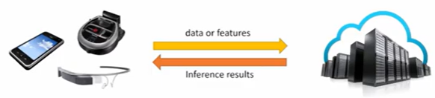
Edge-Cloud Collaborative Systems for Live Video Analytics
실시간 영상 분석을 위한 최신 기술
서울대 컴퓨터공학부 이영기 교수
On-device approach : 비디오가 캡쳐되는 기기 자체에서 처리
장점 - 자체에서 처리하기 때문에 효과적, - 네트워크 영향을 덜 받음 - 프라이버시 우려가 적음
한계점 - 단일모델의 execution 만 가능 - 복잡한 task는 무리가 됨 - resolution이 낮은 것만 빨리 됨
Edge-cloud collaborative : 데이터를 클라우드에 넘겨서, 클라우드가 처리한 후 기기로 다시 넘기는 형식
On device가 가지는 한계점들을 극복해 줄 가능성이 있음
Powerful computing resources - 20배 정도
네트워크 문제 – 현재 많이 고민되고 있음
프라이버시 문제 – 해결하기 위한 다양한 노력
주목 해봐야 할 만한 approach 이다.
But, processing latency benefit is quickly compromised by data transmission latency
핵심 문제 : 어떻게 하면 네트워크로 데이터를 효과적으로 보낼 것인가?
1. Split inference approach
2. DNN-aware compression approach
Notes:
[서울대 AI 학교] https://www.youtube.com/playlist?list=PLSY68sWRmr-PuRq2B8JwIa-PgQL26Hva7
실시간 영상 분석을 위한 최신 기술. 서울대 컴퓨터공학부 이영기 교수
https://www.youtube.com/watch?v=Qzcro8DXknM&list=PLSY68sWRmr-PuRq2B8JwIa-PgQL26Hva7&index=20
실시간 영상 분석 시스템 구축하는 연구를 크게 두가지로 나눌 수 있다.
On-device vs Collaborative Inference

Slide 2
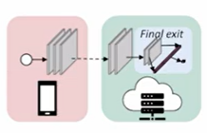
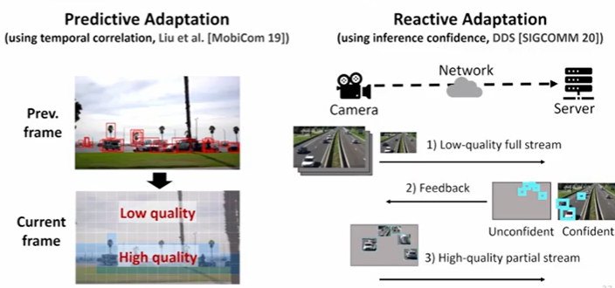
Edge-Cloud Collaborative Systems for Live Video Analytics
실시간 영상 분석을 위한 최신 기술
서울대 컴퓨터공학부 이영기 교수
Split inference approach : 처리 구조화를 잘 하자.
Layer-aware Split Inference (vertically)
Edge-only inference : 기기 자원 제약 = large latency, energy consumption
Cloud-only inference : 네트워크 제약 = network condition에 vulnerable 함
Split inference : 둘을 잘 나눠서 같이함 = fast, energy-efficient, robust 빠르면서 효과적임
Content-aware Split Inference (horizontally)
이미지의 내용별로 나눔
Face detection, Lightweight 큰, 쉬운 영역 -> On-device
Heavy, Identity clarification 작은, 세밀한 영역 -> Cloud
DNN-aware compression approach : 데이터를 압축해서 보내자
hard objects -> high-quality
easy objects -> 더 압축해서 low-quality
=> 어떻게 어렵고 쉬운지 아는지?
Predictive vs. Reactive Adaptations
Predictive - 과거의 frame을 참고하여
Reactive Adaptation
1) low-quality로 한번 보냄
2) Feedback (confidence 활용, 탐지 안되는 영역 다시하라고 함)
3) high-quality로 다시 보냄
> Split inference

Slide 3
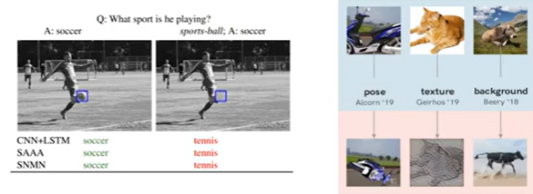
Mitigating Shortcut Learning of NLP models
자연어처리 AI는 올바른 추론을 하는가?
서울대 컴퓨터공학부 언어 및 데이터지능 연구실 이경재 연구원
1 - What is the shortcut learning problem?
Deep neural model이 학습을 하는 과정에서 shortcut의 전략을 학습하게 됨. 각종 benchmarks에선 잘 결정하는데 challenging한 testing 환경에선 잘못 판단하는 것.
Ex) 축구사진에서 축구공이 사라지면 테니스로 잘못 판단
2 - Why neural models learn shortcuts?
Annotation artifacts => NLI task에서 많이 일어남
NLI task : 두개의 문장(전제, 가설) 관계가 Entailment(함의), Neutral(중립), Contradiction(모순)인지 분류
Contradiction 에 never, no, nothing과 같은 단어들이 많이 분포함
=> annotation 단계에서 편견이 발생하고, 모델이 학습함
Classification 문제 : 두 개의 문장 사이의 관계가 아니라 hypothesis에 있는 단어만으로 추론
training set에 따라 왜 이런 일이 일어나는지 분석 – shortcut / challenging version dataset
=> Training set에서 challenging한 example 만드는 것도 중요하다.
Notes:
자연어처리 AI는 올바른 추론을 하는가? 서울대 컴퓨터공학부 언어 및 데이터지능 연구실 이경재 연구원
https://www.youtube.com/watch?v=8bz49MTfb34&list=PLSY68sWRmr-PuRq2B8JwIa-PgQL26Hva7&index=18
Mitigating 완화
두 문장은 전제와 가설 Hypothesis로 나눠지는데 전제를 참이라고 가정할 때
가정의 내용이 참(함의), 거짓(모순), 할 수 없는지(중립)

Slide 4
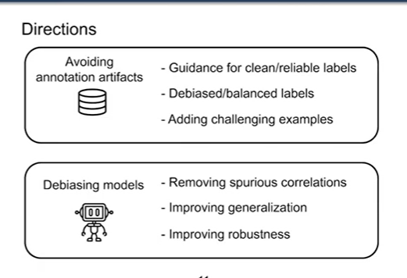
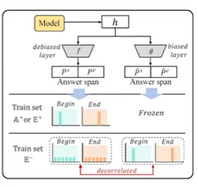
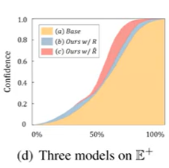
자연어처리 AI는 올바른 추론을 하는가?
서울대 컴퓨터공학부 언어 및 데이터지능 연구실 이경재 연구원
Mitigating Shortcut Learning of NLP models
3 - How to mitigate such problem for robust models?
avoiding shortcuts in QA model - evidentially 이용
- problem : reasoning shortcut = 증거 일부만 읽음 - solution : training evidentiality = 정답이 있더라도 증거가 있는지 모델이 판단해야 한다.
- Evidence-negative set : 정답 포함하지만 증거가 없음 - Evidence-positive set : 정답과 증거 모두 있음
증거가 충분할 때 정답을 맞추게 하고, 증거가 없을 때 정답을 맞추지 못하게 한다.
> 최종 full 모델
1. single-paragraphs로만 train한 모델 => shortcut 학습이 됨
2. evidence-negative set으로 regularization한 모델
=> 증거가 없을 때 confidence가 0으로 가까워짐
3. 최종 full 모델
- Evidence-negative set에서 낮은 confidence를 유지하면서
- Evidence-positive set에서 confidence를 더 증가시킴
biased layer, debiased layer

Slide 5
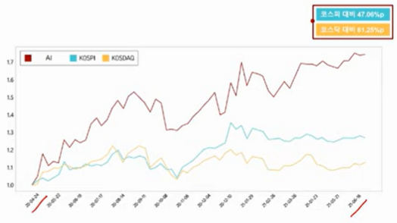
Stock Prediction with AI
AI를 통한 주가 예측
서울대 컴퓨터공학부 데이터마이닝 랩 강유 교수
> AI가 예측한 주가
주가 예측하는 연구
주식가격 예측하기 = Challenging but rewarding
주식이 다음날 오를지 내릴지 결정
Previous models
Univariate models - 예측할 주식만 고려
Multivariate models with fixed correlations - 여러가지 주식 + 상관관계 고려
Why AI for Trading? (정당성)
사람은 기억력에 한계가 있고, 공포심이 있음
AI는 패턴을 조기에 탐지가능
수십년 간의 데이터 활용 가능
최고의 전략으로 빠르게 찾음
Mission-critical services는 오류가 있으면 안되는데 (주로 보조역할로 사용) trading 분야에서는 오류가 있어도 된다.
=> 어떻게 하면 주식들 간의 동적인 correleation을 사전지식 없이 잘 학습할 수 있을까?
Notes:
AI를 통한 주가 예측. 서울대 컴퓨터공학부 데이터마이닝 랩 강유 교수
https://www.youtube.com/watch?v=mqWduvQVZv8&list=PLSY68sWRmr-PuRq2B8JwIa-PgQL26Hva7&index=23

Slide 6
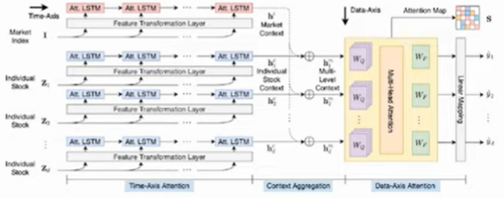
Stock Prediction with AI
AI를 통한 주가 예측
서울대 컴퓨터공학부 데이터마이닝 랩 강유 교수
Proposed method
DTML(Data-axis Transformer with Multi-Level contexts)
Time-axis attention - 어떤 날짜가 다음날 예측할 때 도움이 될지 동적으로 학습
Context aggregation - 개별 주식 + 시장의 트렌드
Data-axis attention - 여러 주식 간의 상관관계를 동적으로 학습
=> 시간축 + global market + 종목 간의 연관관계 학습
DTML 실험
Accuracy 정확한지
모든 지표에서 highest ACC and MCC
Profit 실제 성과
실제로 0.8% ~ 13.3%의 수익을 얻음
Correlations 종목간 관계 잘 찾는지
어떤 종목이 영향을 주는지, 중요한 날짜 구별
Ablation study 각 구성요소가 도움이 되는지
각 요소들을 뺀 것보다 모든 요소를 더했을 때 정확도가 가장 높다
Dataset : 2(기존) + 4(새로운)
= train / valid / test sets
Evaluation metrics 평가 지표 : - Simple accuracy (ACC) - The Matthews correlation coefficient (MCC)
결과

Slide 7
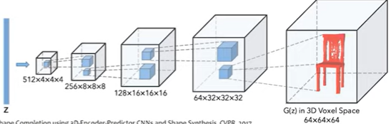
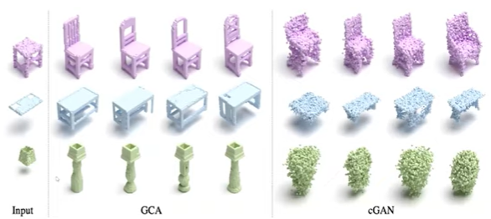
Geometry in the Deep Learning Era
AI가 3차원 데이터를 처리하는 방법은?
서울대 전기정보공학부 김영민 교수
Computer vision in action
Object detection
Segmentation
Pose detection
3D / 2D measurement to perception
1. 3D shape completion (ICLR 2021)
=> 다양하고 디테일이 살아있는 3d shape 만들기 위해서
3d Generation Models - 해상도 문제
Sparsity : high 해상도 -> low 점유율
Connectivity : 점점 grow하는 형태
Generative Cellular Automata (GCA) 사용 - 점진적으로 자라나게 하기 위해 - initial shape => 그 주위로만 자라남 => 여러 번 자라나다 보면 최종적인 shape에 다가감
3D vs 2D
3D - 실제 metric 반영 (몇 cm에 있는지) - 빈공간이 존재 - 이미지보다 비싸고 메모리 많이 필요
2D - 수집하기 쉬움 - metric 정보가 없음 - Semantic과 딥러닝에 좋음
3D와 2D를 잘 결합해서 각 장점을 살려서 어떻게 사용할지
> 3D Generation Models
> GCA
Notes:
AI가 3차원 데이터를 처리하는 방법은? 서울대 전기정보공학부 김영민 교수
https://www.youtube.com/watch?v=uRmRr7DFDZc&list=PLSY68sWRmr-PuRq2B8JwIa-PgQL26Hva7&index=22
컴퓨터 비전의 대표적인 문제 3가지 :
이미지상의 어떤 부분이 우리가 찾고자 하는 물체인지
어떤 픽셀이 자동차인지
어디에 사람의 body joint가 있는지
Segmentation : 이미지에서 픽셀단위로 관심 객체를 추출하는 방법.
* 연구 세가지
1. 3d에서 어떻게 딥러닝을 써서 training을 해서 shape genration을 할까 (3d만을 활용)
64*64*64 해상도를 넘어가기가 힘듬 ( GPU 메모리 한계 때문에)
효율적으로 딥러닝을 돌리기 위해 - sparsity 사용 = 많은 부분이 빈공간. Resolution 올라가도 sparsity 잘 활용하면 효율적으로 딥 뉴럴 네트워크를 돌릴 수 있다.

Slide 8
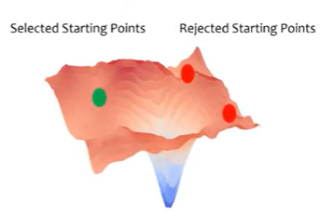
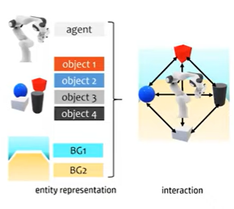
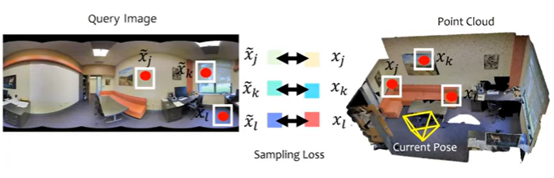
Geometry in the Deep Learning Era
AI가 3차원 데이터를 처리하는 방법은?
서울대 전기정보공학부 김영민 교수
2. 2D-3D localization (ICCV 2021)
: 3d + 2d data 어떻게 잘 조합할 것인가
3d data에 2d 이미지를 매칭하는 formulation
Panorama 이미지 사용
- Global context 캡쳐 = 반복적 물체와 작은 변화에 robust
Starting point 부터 색깔을 비교하며 loss를 계산 => smallest lost 고름
=> 2D localization on 3D map - 실용적인 usage
=> 파노라마 이미지 사용이 visual localization의 한계점을 극복함
=> 빠르고 정확함
=> 딥뉴럴 network를 사용하지 않음
3. Dynamic entity extraction (CVPR 2021)
: 3d 정보 없이 이미지만 가지고 물리적인 법칙을 표현할 수 없을까
Agent (active)
Objects (passive)
Background (static)
=> agent를 따로 쪼개서 비디오만으로도 physical interaction을 잘 표현할 수 있었다.
Notes:
2. 3d + 2d 데이터 각 장단점 고려해서 어떻게 잘 조합할것인가.
3. 3d 정보 없이 이미지만 가지고 물리적인 법칙을 표현할 수 없을까.
다른 연구와 다른점 – agent를 따로 분리를 했다.

